Slide 1
일본의 도시의 관광지와
주요거리
22101614 송상현

Slide 2
목차
1.도쿄
1-1.도쿄의 주요 지역
1-2.도쿄의 주요 관광지
2.오사카
2-1.오사카의 주요 지역
2-2.오사카의 주요 관광지

Slide 3
도쿄
일본의 큰 도시라고 하면 가장 먼저 떠오르는 도시인 도쿄.
도쿄에는 일본 각 정부 부처, 천황이 기거하는 고쿄등이 있다.
도쿄는 세계에서 제조업이 가장 발달한 도시이다. 또한 수많은 다국적 기업들이 도쿄에 본사 또는 지사를 두고 있으며, 세계의 게임산업, 만화와 애니메이션 산업, 영상, 디지털, 첨단산업 등의 중심지이다.
도쿄는 세계 최대의 지하철 교통망을 가지고 있으며, 세계에서 가장 큰 도시 광역권을 구성한다.
뉴욕, 런던과 함께 세계 3대 경제 수도로 불린다.

Slide 4
도쿄의 지역
도쿄에는 23개구의 다양한 지역이 있습니다.
그중에서도 특히 유명한 지역을 찾아보았습니다.

Slide 5
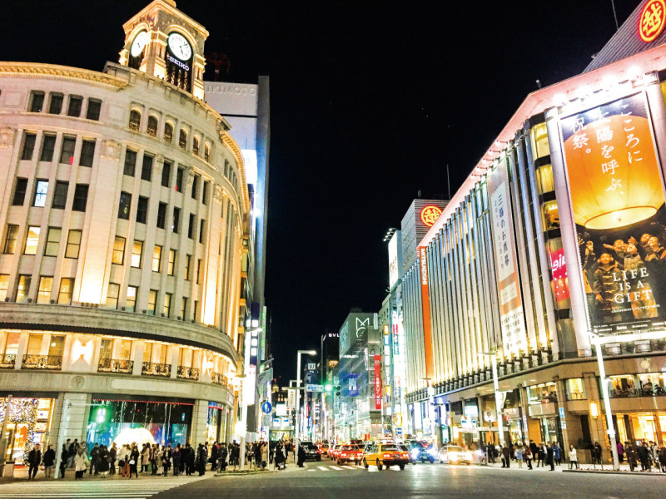
긴자
긴자는 일본 도쿄도 주오구에 위치한 도쿄를 대표하는 번화가.
전 세계에서 가장 럭셔리한 거리이자 가장 많은 명품매장들이 밀집되어 있는 곳이며, 일본에서 땅값이 가장 비싼 지역.
아시아의 타임스 스퀘어라고 불린다.

Slide 6
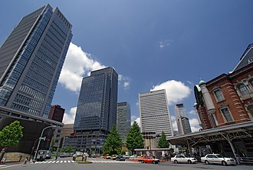
마루노우치
마루노우치는 도쿄도 지요다구에 있는 비즈니스 거리이자 상업 지구
도쿄 역과 황궁 사이에 위치
일본의 금융 산업의 중심으로, 서울의 마포구와 여의도 상업지구를 합쳐 놓은 것과 비슷하다. 일본 내 3위까지의 모든 은행(미즈호 은행, 미쓰비시UFJ은행, 미쓰이스미토모은행)들의 본점들이 여기에 위치해 있다
.마루노우치는 주간 인구와 야간 인구의 차이가 극단적인 것이 특징이다. 평일 낮에는 회사원으로 붐빈다, 야간 및 휴일은 도쿄 역 주변을 제외하고는 오가는 사람도 부족하고 한산하다.

Slide 7
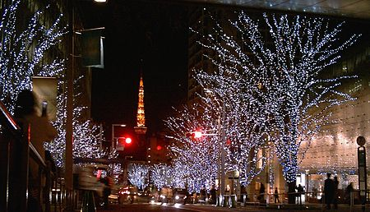
롯폰기
롯폰기는 도쿄도의 미나토구에 있는 지역.
잘 사는 동네이자 번화가로, 서울의 이태원, 압구정동, 신사동을 합쳐놓은 것과 비슷하다.
롯폰기 힐즈가 위치한 것으로 유명.
1660년대부터, 롯폰기로 불리기 시작했는데, 이름의 뜻을 해석하자면 "나무 6그루"라는 뜻이다. 여기에는 6그루의 소나무가 있었기 때문에 이 이름이 유래했다는 설, 에도 시대의 아오키(青木) 가문, 히토쓰야나기(一柳) 가문, 우에스기(上杉) 가문, 가타기리(片桐) 가문, 구쓰키(朽木) 가문, 다카기(高木) 가문 등 여섯 군데의 다이묘 가문에게 주어진 택지가 있어, 각 가문의 한자 표기에 들어 있는 나무 목(木)을 따서 '롯폰기'란 이름이 유래했다는 설 이 있다

Slide 8
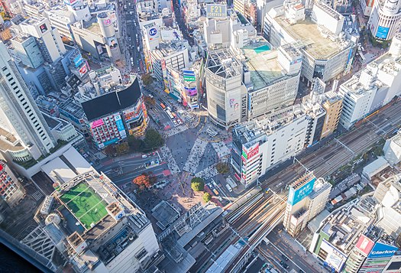
시부야
도쿄도 시부야구에 있는 지명의 이름으로, 이 지역에 위치하는 시부야 역을 중심으로 하는 거리를 일컫는다.
도쿄를 대표하는 번화가로, 시부야 역을 중심으로 세이부 백화점, 도큐 백화점, 파르코 백화점 마루이 백화점과 레스토랑, 쇼핑몰들이 군집하여 있다.
시부야 스크램블 교차로가 유명.

Slide 9
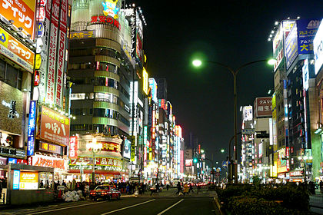
신주쿠
도쿄도 신주쿠구에 있는 지명의 이름으로, 이 지역에 위치하는 신주쿠 역과 이를 중심으로 하는 거리를 일컫는다.
롯폰기, 이케부쿠로, 시부야하고 더불어 도쿄를 대표하는 4대 부도심으로 일컬어지며, 서울시의 강남, 명동, 종로, 홍대 같은 번화가에 해당한다.
신주쿠역은 하루 평균 이용객이 350만여명으로, 승하차수와 환승객수 모두 세계에서 가장 많아 세계 최대의 전철역으로 기네스북에 등재되어 있다.

Slide 10
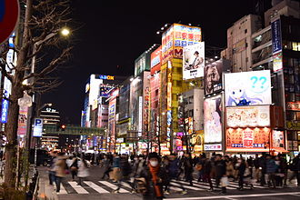
아키하바라
일본 도쿄도 지요다구의 아키하바라 역 주변을 지칭하는 지명이다.
제2차 세계 대전 전후 가전제품 상점 및 암시장의 발달로 아키하바라 전자상가가 형성.
일본의 고도 경제 성장과 함께 전자기기와 하드웨어 및 소프트웨어를 취급하는 상점이 늘어선 세계 최대의 전자상가로 발전.
현재, 아키하바라는 오타쿠 문화의 중심지이자 비디오 게임, 애니메이션, 만화, 컴퓨터 관련 상품들의 상점가로 유명하다.

Slide 11
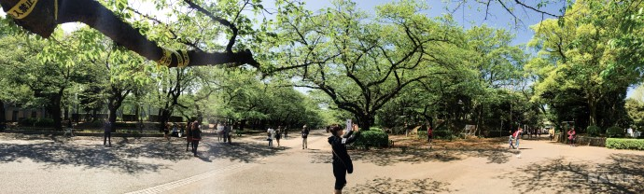
우에노
도쿄도의 다이토구에 있는 지구로 우에노 역과 우에노 공원으로 잘 알려져있다.
우에노는 또한 도쿄 제일의 문화 중심지로 도쿄 국립 박물관과,국립서양미술관,국립과학박물관과 주요 공립 콘서트 홀이 있다.
우에노는 역사적으로 도쿄의 시타마치 지구의 일부로써 귀족과 부유한 상인들이 살기 보다는 노동자 계급 지역.
우에노 공원과 우에노 역은 도쿄의 노숙자들이 많은 곳.

Slide 12
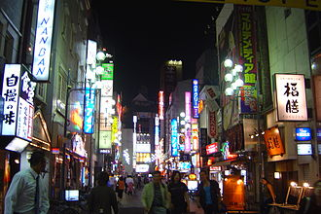
이케부쿠로
도쿄도 도시마구에 속하는 중심가로, 도쿄의 대단위 상업 중심 지역 가운데 하나이며, 도시마구 구청이 위치.
이케부쿠로 역을 중심으로 선샤인 시티, 세이부 백화점, 로프트, 파르코 등 여러 개의 대형 백화점이 있다.
이케부쿠로의 중심에는 JR 동일본 및 지하철, 세이부 이케부쿠로 선, 도부 도조 선이 교차하는 이케부쿠로 역이 있다.
도쿄 서북쪽에 거주하는 직장인들의 출근길로 많이 이용되며, 일본에서 가장 붐비는 지하철 역 및 신주쿠 역에 이어 2번째로 붐비는 전철역이기도 하다.

Slide 13
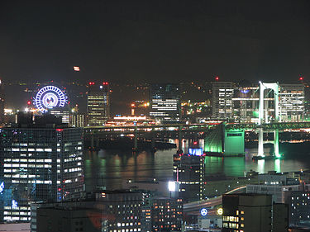
오다이바
일본 도쿄도 미나토구 다이바에 있는 지역으로 상업, 레저 및 주거 복합 신도시이다.
오다이바의 주요 볼거리는 주요 볼거리는 후지TV스튜디오, 도쿄도심과 오다이바를 연결하는 레인보우 브릿지, 자유의 여신상, 도쿄국제박람회센터, '도쿄 빅 사이트, 아쿠아/다이버시티쇼핑센터 등 다양한 쇼핑몰 등이 있다.
또한 오에도온센모노가타리라는 대형 온천시설도 있다.

Slide 14
도쿄의 관광지
도쿄에는 다양한 볼거리가 많다.
특히 가볼만한 관광지를 골라보았습니다.

Slide 15
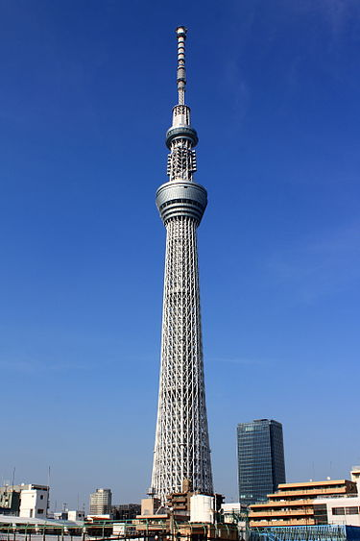
스카이트리
도쿄 스카이 트리의 건설은 2003년 12월 일본방송협회 (NHK)와 도쿄권 지역 민영 방송 5개사가 600m급의 새로운 전파탑을 세우기 위해, '재경 6사 신타워 추진 프로젝트'를 발족한 것이 계기가 되었다.
전체 높이 634 m, 탑 본체 높이 497 m는 자립식 철탑으로서는 키예프 TV 타워의 385m를 넘어 세계 1위, 현존하는 전파탑으로서는 KVLY-TV탑의 628.8m를 넘어 세계 1위이다.
원래는 약 610 m 규모로 만들 예정이었으나, 2009년 10월 16일, 도쿄 부근의 옛 국명인 무사시노쿠니와 발음을 비슷하게 위해 높이 634 m로 건설하기로 계획을 수정하였다.
스카이트리 주변에는 도쿄 소라마치라는 쇼핑가가 주변에 있어서 쇼핑을 하고 저녁에는 스카이트리에 올라가서 스미다강의 야경을 즐길수 있다.
7월중순에서 8월중순쯤에 놀러가면 저녁에 스카이트리위에서 불꽃놀이를 볼수도 있다.스카이트리에서 날씨가 좋으면 후지산이 보인다고한다.

Slide 16
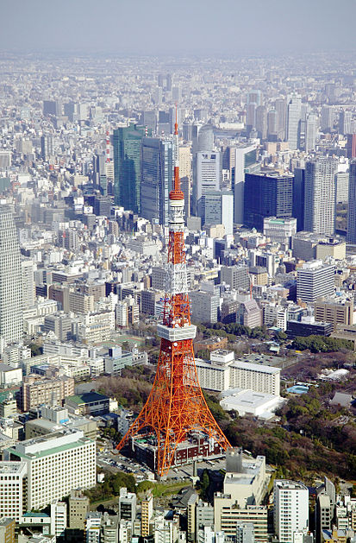
도쿄타워
도쿄 타워는 본 도쿄도 미나토구 있는 탑이다.
프랑스의 에펠탑을 모방하여 만들었으며 정식 명칭은 일본 전파탑이다.
1958년(쇼와 33년)에 처음 건설되었다.
도쿄 스카이트리가 완공된 지금은 빛이 많이 바래긴 했으나, 50년 넘게 도쿄의 상징으로 인식돼오던 건축물이기 때문에 아직도 일본이나 도쿄를 상징하는 랜드마크로 인식되고 있다.

Slide 17
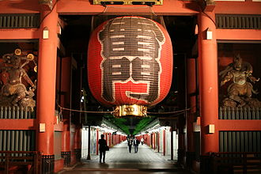
카미나리몬
카미나리몬은 센소지의 문으로, 다이토구 아사쿠사에 있다.
카미나리몬 오른쪽에는 바람의 신상이, 왼쪽에는 천둥의 신상이 자리잡고 있다.
원래의 카미나리몬은 1865년 화재로 소실되었고, 현재의 문은 1960년에 철근 콘크리트로 재건한 것이다.
카미나리몬의 안쪽에는 센소지가 있는데 센소지는 일본 도쿄도 다이토구 아사쿠사에 있는 절로 도쿄에서 가장 큰 사찰이다.

Slide 18
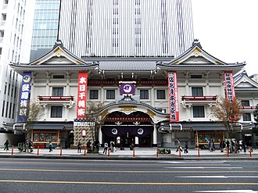
가부키자
가부키자는 일본 도쿄의 명물 가운데 하나이며 가부키 전문 공연장이다.
세 번의 화재 뒤 1951년에 현재의 모습으로 완성되었다.
가부키자는 2,000석에 가까운 객석이 마련되어 있으며, 하루에 2번 오전과 오후에 공연이 있다.
평소에 가부키에 관심이 있다면 한 번 가보는것을 추천한다.

Slide 19
오사카
오사카시는 일본 오사카부에 있는 도시로 부청 소재지이다.
혼슈 긴키 지방의 요도가와 강 하구 오사카 만에 위치해 있다.
오사카는 역사적으로 일본의 상업 중심지였고 일본에서 두 번째로 큰 게이한신 도시권의 심장부이다.

Slide 20
오사카의 지역
상업의 도시라고 불리는 오사카.
오사카의 다양한 지역에 대해 알아보자

Slide 21
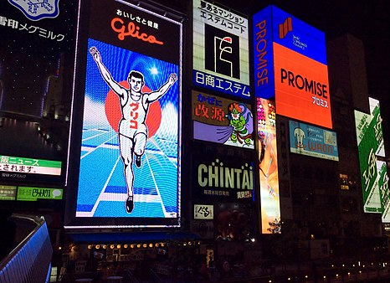
도톤보리
도톤보리는 일본 오사카부 오사카시 주오구의 지명으로, 이 지역의 북쪽을 흐르는 도톤보리강의 약어이기도 하다.
도톤보리는 과거에는 극장이 밀집된 지역이었으나, 현재는 밤문화와 오락시설이 밀집된 지역으로 변모했다.
도톤보리에는 유명한 랜드마크가 있는데 바로 글리코상 간판으로 1935년에 설치된 간판으로, 육상 선수가 파란색 트랙 위를 달리는 모습을 묘사하고 있다.

Slide 22
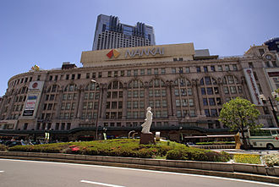
난바
난바는일본 오사카부 오사카시 나니와구 및 주오구에 위치한 상업 및 업무지구로서, 우메다와 함께 오사카의 도심으로 취급된다.
오사카시 남쪽의 교통 거점으로서 다양한 철도노선이 이 지역에서 출발 또는 경유한다.
간사이 국제공항에서 난카이를 통해 오사카에 들어왔을 경우 첫번째로 만날 확률이 높은 곳이다.
오사카 관광객 중 다수가 이곳에서 머물거나 여행을 시작한다.

Slide 23
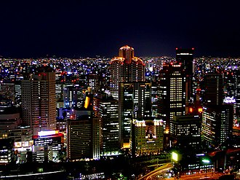
우메다
우메다는 일본 오사카시 기타구의 상업과 업무 지구로, 도시의 주요 교통에는 북쪽 철도 터미널인 오사카 역과 우메다 역이 있다.
우메다는 커다란 철도 축일 뿐만 아니라 주요 관청과 호텔 지구이기도 하다.
. 우메다는 또한 쇼핑 지구로 알려져 있어, 오사카에서 가장 큰 세 개의 백화점인 한신 백화점, 한큐 백화점, 다이마루와 디아몰 오사카, HEP 파이브, HEF 나비오, 와이티 오사카와 같은 몇몇 쇼핑몰들이 위치한다.

Slide 24
오사카의 관광지
‘쿠이다오레’즉 먹다가 망한다 라는 말이 있는 미식의 도시 오사카.
미식의 도시 오사카에서 먹다가 망해보는건 어떤가?

Slide 25
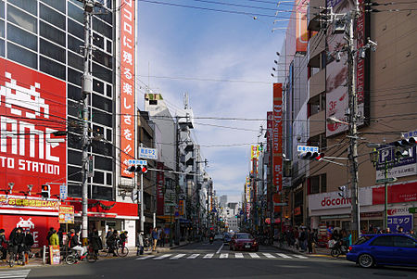
닛폰바시
닛폰바시는 일본 오사카부 오사카시 주오구 및 나니와구에 걸친 도톤보리강 위의 다리 및 그 일대의 상가이다.
닛폰바시는 가구, 도구 상점들 및 전자기기, 애니메이션, 만화 등 오타쿠 물품들에 전문화된 상점들로 유명하다.
닛폰바시에는 덴덴타운이라는 오사카를 대표하는 전자상가이자 오타쿠 거리가 있는데 컴퓨터, 카메라, 가전제품, 일본 만화, 비디오 게임 등 도쿄의 아키하바라처럼 많은 전자제품 매장들이 모여 있다.
도톤보리에서 걸어서 10분정도면 갈수 있다.

Slide 26
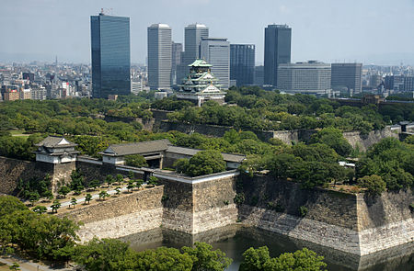
오사카 성
오사카 성은 셋쓰 국 히가시나리 군 오사카에 있었던 아즈치모모야마 시대부터 에도 시대의 성이다.
도요토미 정권의 본성으로 있었지만, 오사카 전투에서 소실되었다. 그리고 그 후, 에도 시대에 재건을 해 에도 막부의 서일본 지배의 거점으로 삼았다.
성이 있는 곳은 현재 오사카부 오사카시 주오구의 오사카조 공원이다.
구마모토 성, 나고야 성과 더불어 일본 3대 명성중 하나이다.

Slide 27
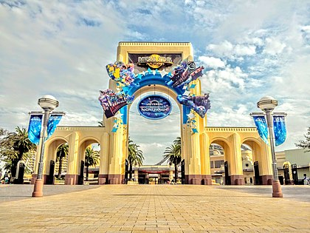
유니버셜 스튜디오 재팬
유니버셜 스튜디오 재팬(USJ)는 할리우드 영화를 테마로 54만m² 부지 면적에(공원 면적 39만m²) 조성한 테마파크로, 아시아에서는 최초로 지어진 유니버설 계열의 테마 파크이다.
할리우드, 뉴욕, 주라기 파크, 워터월드, 샌프란시스코 등 영화를 몸으로 체험할 수 있는 여러 테마 지역으로 구성되며, 스릴 넘치는 놀이기구와 화려한 쇼로 가득 채워져 있다.
스튜디오와 고급 숍, 레스토랑이 모여 있는 영화의 거리 할리우드에서는 할리우드 영화를 이용한 다양한 어트랙션을 즐길 수 있다.
매년마다 유니버셜 스튜디오에서 판매하는 팝콘통을 모으는 재미도 있어서 매년마다 가서 팝콘통을 모으는 사람도 많다고 한다.

Slide 28
일본소개영상
https://youtu.be/WLIv7HnZ_fE

Slide 29
참고
위키백과 도쿄문서
위키백과 오사카문서
위키백과 긴자문서
위키백과 롯폰기문서
위키백과 마루노우치문서
위키백과 시부야문서
위키백과 신주쿠문서
위키백과 아키하바라문서
위키백과 우에노문서
위키백과 이케부쿠로문서
위키백과 오다이바문서
위키백과 도쿄타워문서
위키백과 카미나리몬문서
위키백과 가부키자문서
위키백과 오사카문서
위키백과 도톤보리문서
위키백과 난바문서
위키백과 우메다문서
위키백과 오사카성문서
네이버지식백과 USJ문서

